Slide 1
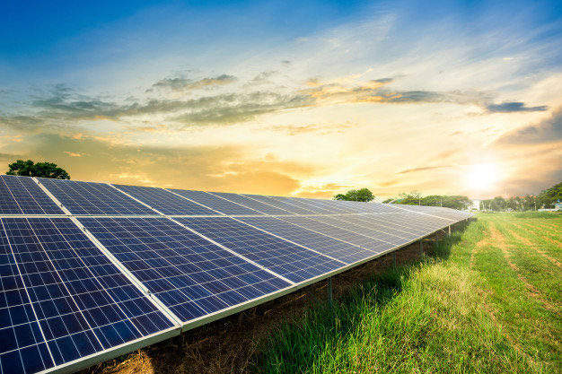
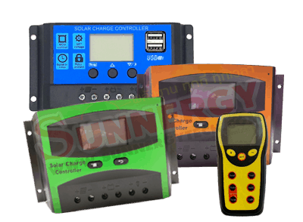
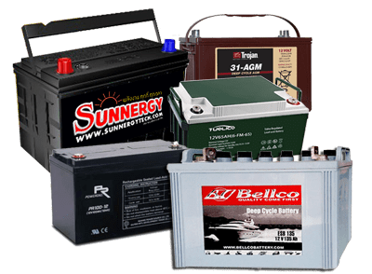

การติดตั้งและออกแบบระบบโซล่าเซลล์
นายสุรเดช ศรีสุริยงค์
วิทยาลัยเทคนิคบัวใหญ่

Slide 2
การติดตั้งและออกแบบระบบโซล่าเซลล์
การติดตั้งระบบโซล่าเซลล์
ในปัจจุบันการติดตั้งระบบโซล่าเซลล์ มี 3 ระบบ คือ
1.ระบบออนกริด (On Grid)
2.ระบบออฟกริด (Off Grid)
3.ระบบไฮบริด (Hybrid Grid)
Notes:
Then the research scope of my special problem.
I’ve divided my research scope into 3 part.
They are a lessons of MCAI , tools and the efficiency validation.

Slide 3
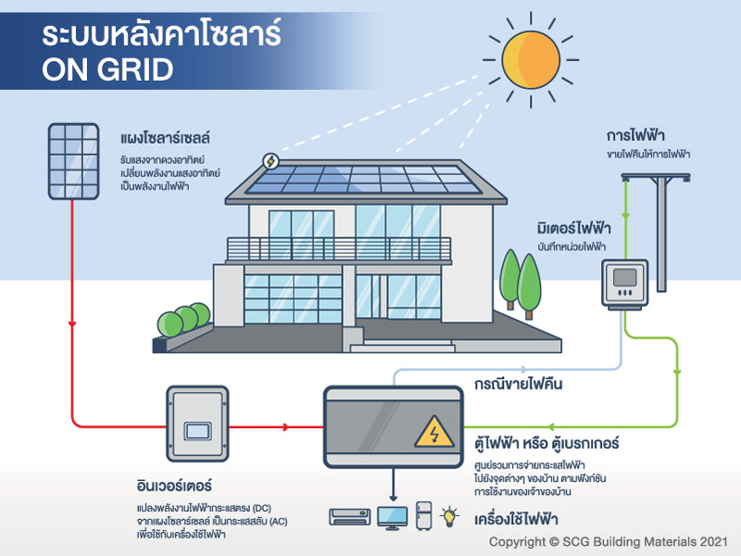
การติดตั้งและออกแบบระบบโซล่าเซลล์
การติดตั้งระบบโซล่าเซลล์
1.ระบบออนกริด (On Grid)
Notes:
Then the research scope of my special problem.
I’ve divided my research scope into 3 part.
They are a lessons of MCAI , tools and the efficiency validation.

Slide 4
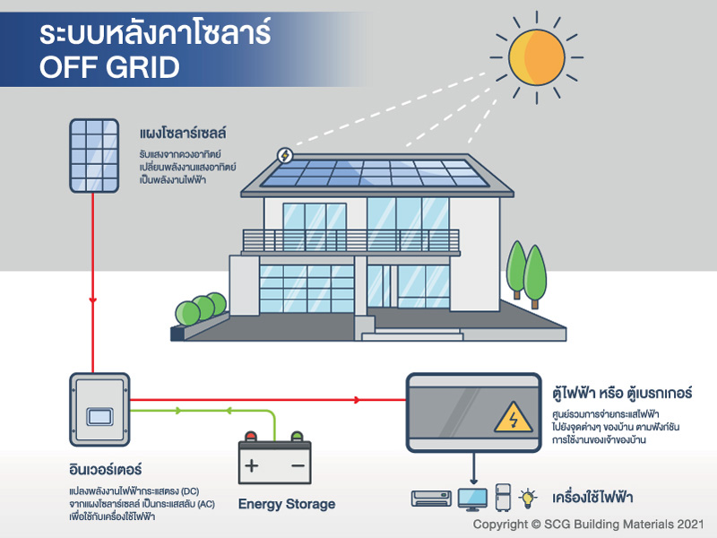
การติดตั้งและออกแบบระบบโซล่าเซลล์
การติดตั้งระบบโซล่าเซลล์
2. ระบบออฟกริด (Off Grid)
Notes:
Then the research scope of my special problem.
I’ve divided my research scope into 3 part.
They are a lessons of MCAI , tools and the efficiency validation.

Slide 5
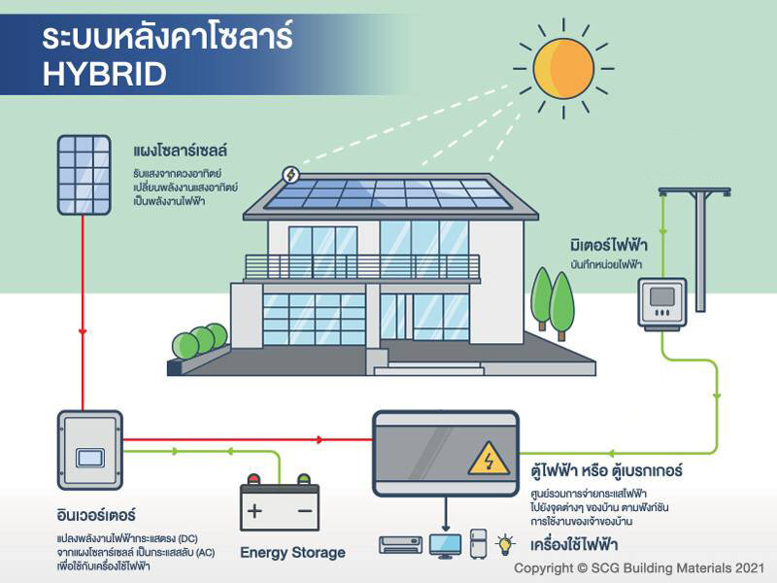
การติดตั้งและออกแบบระบบโซล่าเซลล์
การติดตั้งระบบโซล่าเซลล์
3. ระบบไฮบริด (Hybrid Grid)
Notes:
Then the research scope of my special problem.
I’ve divided my research scope into 3 part.
They are a lessons of MCAI , tools and the efficiency validation.

Slide 6
จบแล้วโว้ย…
Notes:
Finally, Thank you for your kind attention.
And Now your suggestions are very welcome.
if you have any questions or comment , I’ll happy to answer them.
--------------------------------------------------------------------------
Are there any more questions or opinions?
If not, I’d like to end my presentation right here.
Thank you for your kind attention.

